Slide 1


JUAN ORTEGA
JHON MURILLO
SANTIAGO FORERO
BERNAL SANTIAGO
KEVIN MEZA
EL PISTÓN ROJO.
Mantenimiento general y preventivo. Sincronización, reparación de motores, lavado de inyectores y sistema eléctrico.

Slide 2



PROBLEMÁTICA
Después de conversar con el gerente de "El Pistón Rojo", hemos identificado desafíos importantes. Un problema clave es el desorden en el inventario de repuestos. Este se lleva en un viejo cuaderno desorganizado, repleto de anotaciones confusas y páginas rotas. Este caos en el inventario dificulta la gestión eficiente de las piezas, lo que ralentiza las reparaciones de motos. Además, la falta de control en la hora de llegada de los clientes provoca congestión en el taller. Esto obliga a algunos clientes a regresar al día siguiente debido a la falta de espacio para las motos en reparación. Estos problemas impactan directamente en las ventas y en la cantidad de clientes, por lo que es vital encontrar una solución urgente para mejorar la eficiencia y la satisfacción del cliente.

Slide 3

OBJETIVO GENERAL
IMPLEMENTAR UN SISTEMA DE GESTIÓN DE INVENTARIO EFICIENTE Y MEJORAR LA ORGANIZACIÓN DEL TALLER CON EL FIN DE REDUCIR LOS TIEMPOS DE ESPERA EN LAS REPARACIONES DE MOTOS, MEJORANDO LA EFICIENCIA Y SATISFACCIÓN EN "EL PISTÓN ROJO".
O1
SISTEMA DE GESTIÓN DE INVENTARIO
O2
SISTEMA DE GESTIÓN DE AGENDAMIENTO

Slide 4
GESTION DEL INVENTARIO
Este sistema permitirá a 'El Pistón Rojo' mantener un control preciso y actualizado de su inventario de repuestos. Podrá rastrear fácilmente la disponibilidad de piezas, evitar la escasez y el exceso de existencias, y realizar un seguimiento detallado de las ventas y reposiciones. Esto garantizará una gestión eficiente del stock, reduciendo los tiempos de espera para los clientes y mejorando la rentabilidad general del negocio.

Slide 5
GESTIÓN DE AGENDAMIENTO
Con este sistema, 'El Pistón Rojo' podrá gestionar de manera eficiente las citas de reparación de motos, permitiendo a los clientes reservar citas en línea de forma rápida y sencilla. Esto no solo reducirá los tiempos de espera, sino que también mejorará significativamente la experiencia del cliente y de la persona involucrada en la reparación.

Slide 6


OBJETIVOS ESPECÍFICOS
Los objetivos específicos del proyecto se centrarán en acciones concretas que guiarán el desarrollo del sistema de información, asegurando que cumpla con las necesidades y expectativas de la empresa y sus clientes. Estos objetivos incluyen:
Desarrollar un sistema de gestión de inventario digitalizado para administrar eficientemente los repuestos disponibles en "El Pistón Rojo".
Implementar un inicio de sesión que permita a los usuarios acceder de manera segura y proporcionar la información necesaria para el taller.
Desarrollar un agendamiento para no sobrecargar de motos y clientes el taller.

Slide 7



JUSTIFICACIÓN
Ante la necesidad de optimizar los procesos internos de la empresa "El Piston Rojo", enfocada en ofrecer servicios de reparación de motocicletas, se ha identificado la oportunidad de desarrollar un sistema de información especializado.
Su enfoque en la prestación de servicios de reparación y venta de repuestos requiere de una gestión eficiente de inventario y programación de citas .
La implementación de un sistema de información adecuado no solo mejorará la productividad y eficiencia operativa, sino que también fortalecerá la satisfacción del cliente a la hora de buscar losl servicios de reparación.

Slide 8

ALCANCE
El proyecto tiene como objetivo principal el desarrollo e implementación de un sistema de información para "El Pistón Rojo", una empresa dedicada a la venta de repuestos y reparación de motos. El sistema estará diseñado para optimizar la gestión de inventario y Agendamiento de las citas
inventario de productos: Mostrar una variedad de repuestos disponibles para los servicios de reparación ofrecidos por la empresa.
Sistema de agendamiento: Implementar un sistema que permita a los usuarios agendar citas para sus motos de manera sencilla para los mismos.
Login de usuarios: Asignar un formulario para que el usuario se logue y pueda después crear una cita dependiendo de su rol admin o usuario.
Empresa Objetivo: "El Pistón Rojo" se identifica como la empresa beneficiaria del proyecto. La implementación del sistema estará dirigida específicamente a esta empresa.
Tiempo de Desarrollo: Se establece un período de desarrollo de 6 trimestres para completar el proyecto, desde la planificación inicial hasta la implementación y la fase de final.

Slide 9

DELIMITACIÓN
El proyecto estará limitado por el tiempo disponible de 6 trimestres para su desarrollo, así como por los recursos humanos y financieros asignados. Se enfocará en las áreas y procesos identificados, dejando fuera aspectos como contabilidad y finanzas que serán manejados por sistemas independientes.
Además, se pondrá énfasis en las funcionalidades principales identificadas, asegurando que el sistema de información sea eficiente y cumpla con los requisitos clave de "El Piston Rojo", dejando de lado funcionalidades adicionales que podrían ser consideradas en etapas futuras del proyecto.

Slide 10
TÉCNICA DE RECOLECCIÓN
ENTREVISTA INFORMAL
¿Conoce o sabe que es un inventario?
¿Cómo se lleva actualmente el registro del inventario de repuestos?
¿Qué tipo de información registra?
¿Con qué frecuencia actualiza el inventario?
¿Qué problemas ha tenido para encontrar repuestos específicos debido a su organización actual?
¿Hay algún tipo de clasificación o categorización de los repuestos?
¿Está satisfecho con la forma en que gestiona su negocio?
¿actualmente usted registra o agenda las citas con los clientes que vienen a reparación o mantenimiento de la moto?
¿Hay algún otro problema en el taller que le gustaría solucionar?
¿Maneja alguna seguridad con la información que le suministra los clientes?

Slide 11


API REST
PISTON ROJO

Slide 12

PISTON ROJO
OBJETIVO
El objetivo de esta API REST es gestionar el sistema de citas para la empresa el pistón rojo. Los usuarios o clientes podrán solicitar citas para su moto a través de la plataforma, seleccionando el tipo de servicio que requieren, así como la fecha y hora deseadas. Además de que la API permita la comunicación entre diferentes softwares

Slide 13
METODOS
GET
POST
Mostramos todas las citas que Están agendadas
Creamos citas que se desean agendar
PUT
DELETE
Actualizamos las citas que estén agendadas
Eliminamos las citas que hay agendadas si se desea alguna eliminar

Slide 14
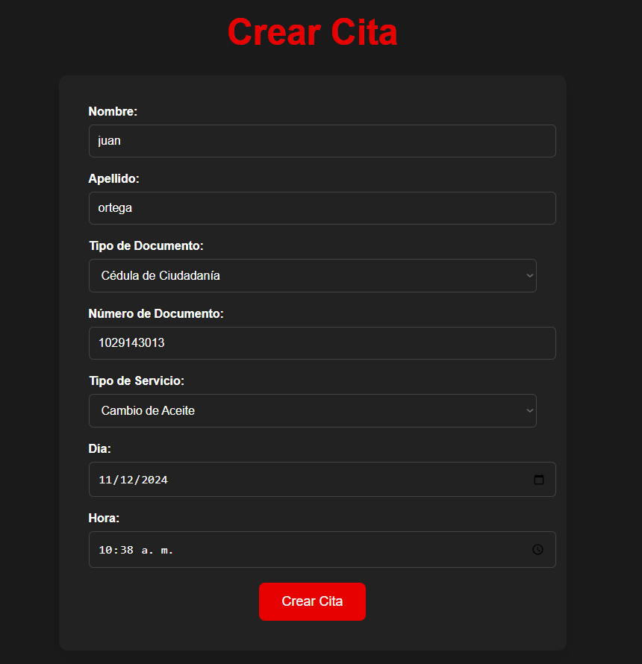
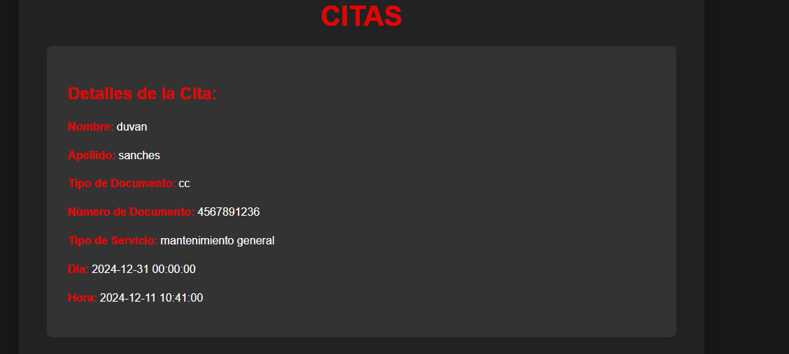
Vistas

Slide 15
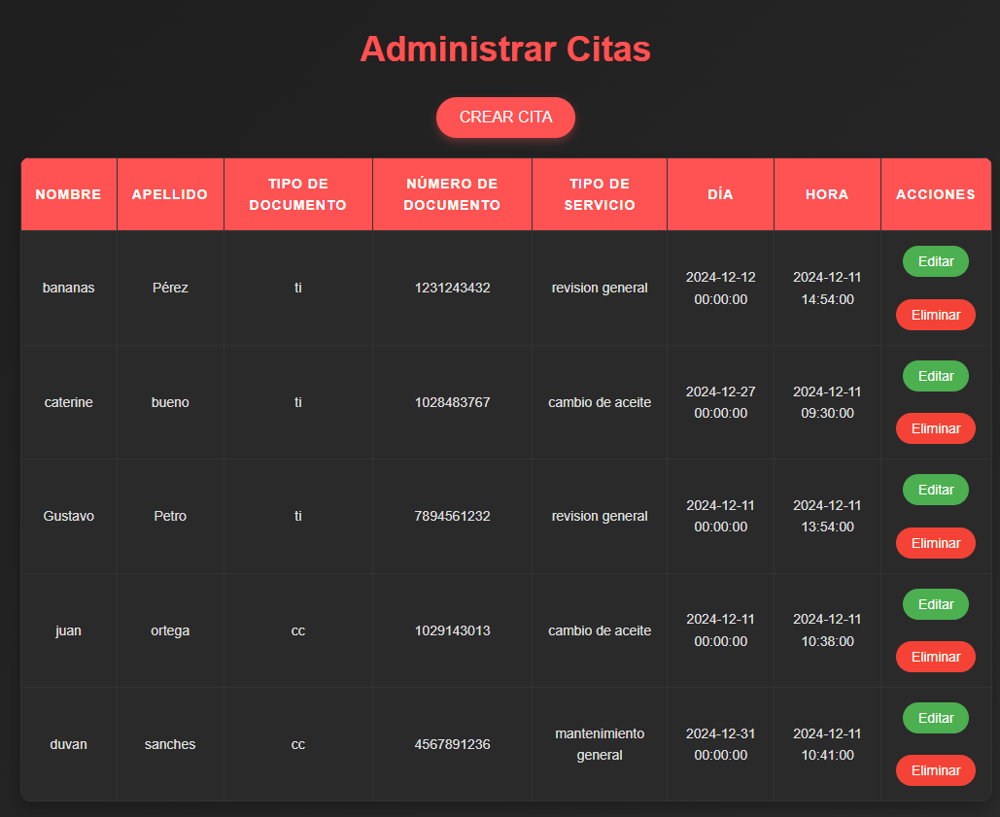
Vistas

Slide 16
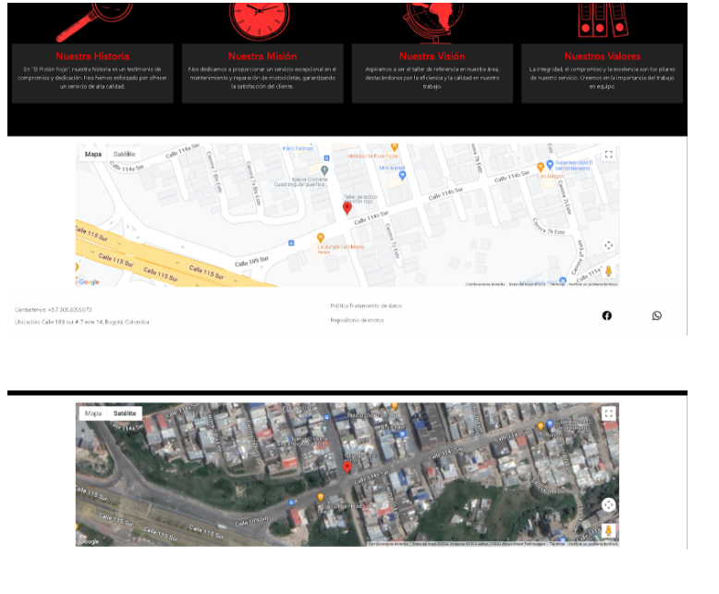
APIS EXTERNAS
API DE MAPS

Slide 17
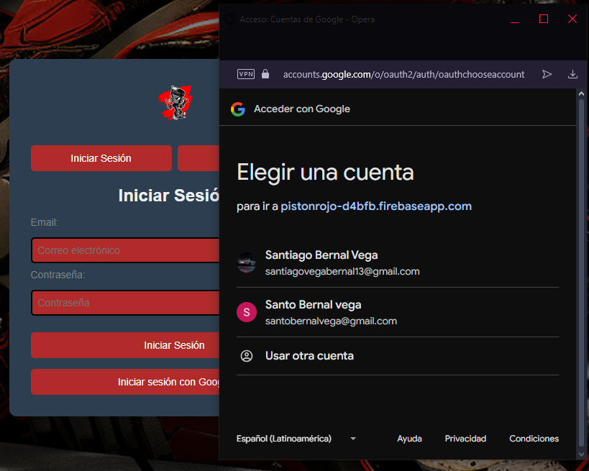
APIS EXTERNAS
API DE INICIO DE SESION CON GOOGLE

Slide 18

DOCUMENTACIÓN
LINK: HTTPS://DOCUMENTER.GETPOSTMAN.COM/VIEW/39576077/2SB2CYDFRJ

Slide 19

SCRUM
LINK: HTTPS://ACORTAR.LINK/SBHBPF

Slide 20

MUCHAS GRACIAS
BESOS PA DONDE NO LE LLEGA EL SOL

